Slide 1
TSP – 2° Semestre – POO 1
Relacionamento
entre classes
Grupo 02 Barbara – Carlos Eduardo – Diego – Milena – William

Slide 2

Conceitos básicos
O relacionamento entre classes é uma das principais características da programação orientada a objetos.
Uma classe é uma estrutura que define um conjunto de atributos e métodos que podem ser utilizados para criar objetos. O relacionamento entre essas classes é definido pela maneira como elas são conectadas, seja por herança, composição, agregação, associação, dependência e generalização. Essa conexão é fundamental para a criação de códigos mais organizados, reutilizáveis e com maior qualidade.

Slide 3
Importância do Relacionamento
Entre Classes na Programação
1
2
3
Aprimora a reutilização de código
Facilita a manutenção e extensibilidade do programa
Melhora a organização do código
Classes bem relacionadas tornam o código mais modular, permitindo que diferentes partes possam ser aproveitadas sem precisar reescrever o mesmo trecho várias vezes.
Relacionamentos bem definidos fazem com que as alterações necessárias para atualizar ou estender o programa sejam mais fáceis de encontrar e de implementar, economizando tempo e evitando erros desnecessários.
Um bom relacionamento entre classes permite que o código seja organizado de forma mais clara e lógica, facilitando a compreensão e manutenção ao longo do tempo, por você ou por outros desenvolvedores.

Slide 4
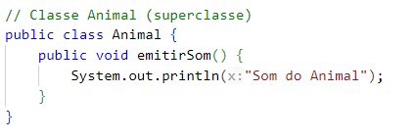
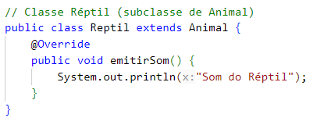
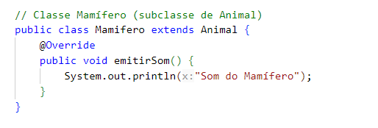
Tipos de Relacionamento
Entre Classes
Herança
Herança é a relação entre as classes em que uma assume as características da outra, chamada de classe pai ou superclasse.

Slide 5
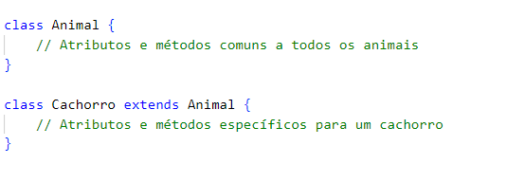
Tipos de Relacionamento
Entre Classes
Generalização
Relacionamento onde uma classe mais geral (superclasse) é especializada por uma classe mais específica (subclasse).
Relacionamento: Uma classe mais específica é um tipo especializado de uma classe mais geral.

Slide 6
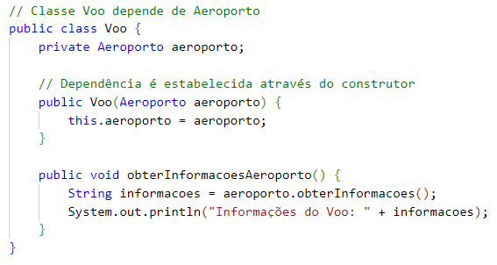
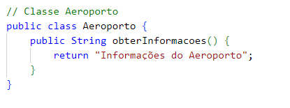
Tipos de Relacionamento
Entre Classes
Dependência
Indica que uma classe depende de outra, mas sem uma relação direta de composição, agregação ou associação.
Uma classe depende de outra para realizar uma ação.

Slide 7
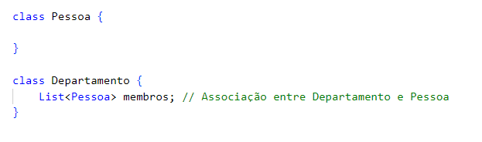


Tipos de Relacionamento
Entre Classes
Associação
Associação descreve o relacionamento entre duas ou mais classes e indica que essas classes estão de alguma forma conectadas. A associação é uma maneira de expressar a interação entre objetos e como eles colaboram para realizar tarefas. Dois tipo de relacionamento que derivam de associação são:
Agregação
Composição
Agregação é a relação entre as classes em que uma classe é composta por outras classes que podem existir fora da estrutura da classe principal.
Composição é a relação entre as classes em que uma classe contém outras classes como partes essenciais para seu funcionamento.

Slide 8

Mão na massa...

Slide 9

Obrigado...
Volte sempre!😂

